Slide 1
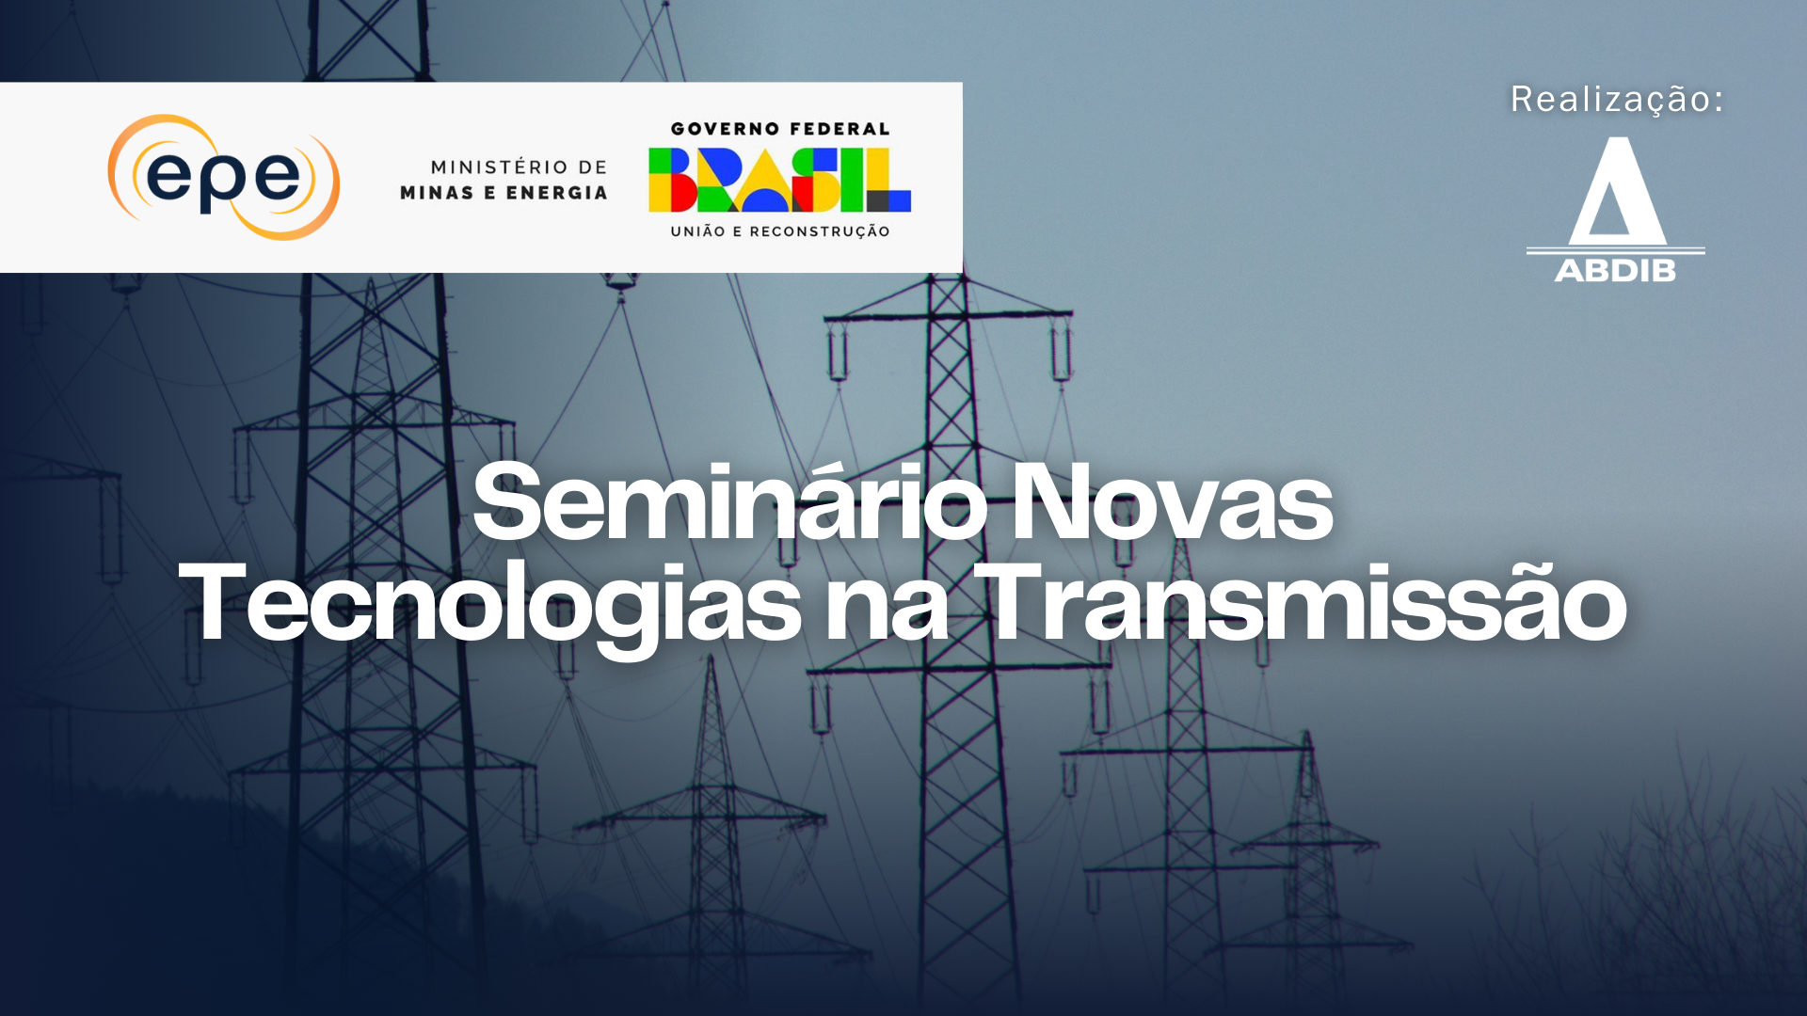

Slide 2
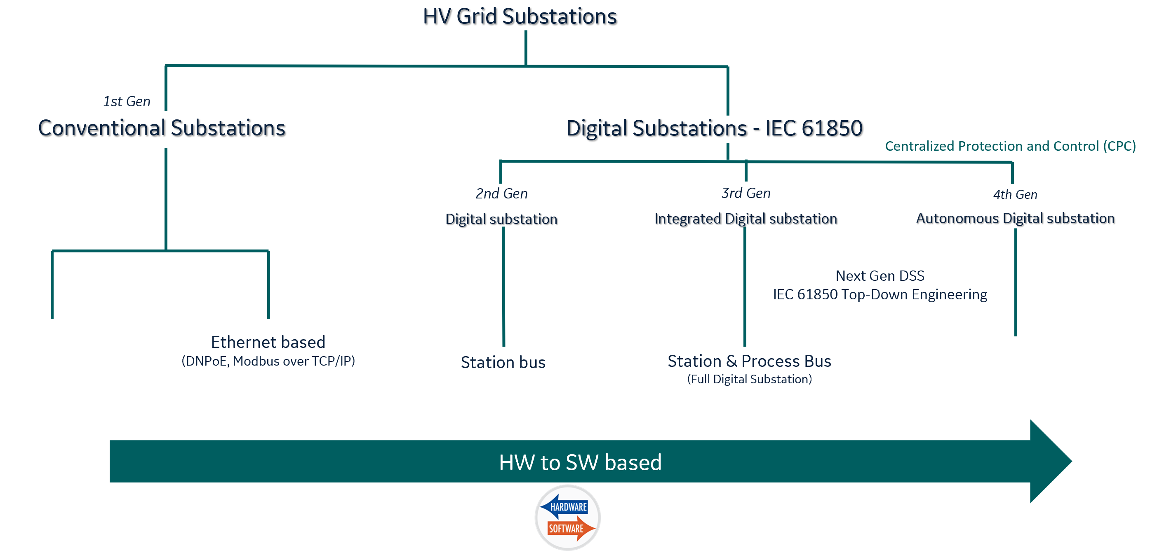

DIGITALIZAÇÃO DO SISTEMA ELÉTRICO – SUBESTAÇÕES DIGITAIS
EVOLUÇÃO DA DIGITALIZAÇÃO DAS SUBESTAÇÕES

Slide 3
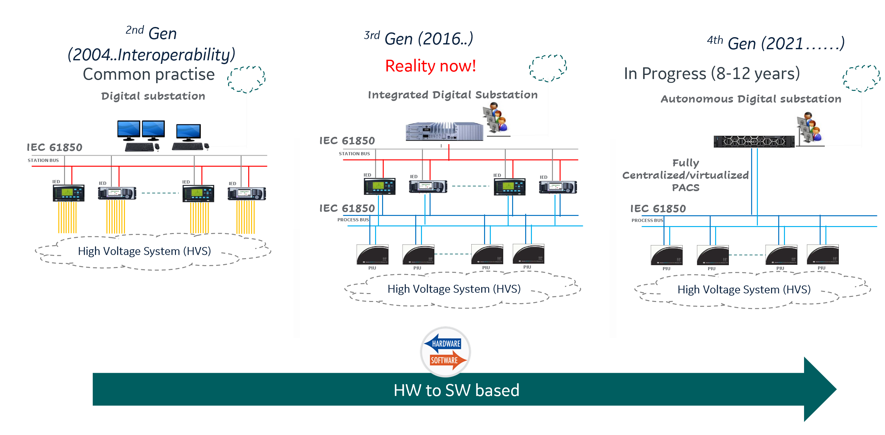
DIGITALIZAÇÃO DO SISTEMA ELÉTRICO – SUBESTAÇÕES DIGITAIS
EVOLUÇÃO DA DIGITALIZAÇÃO DAS SUBESTAÇÕES

Slide 4
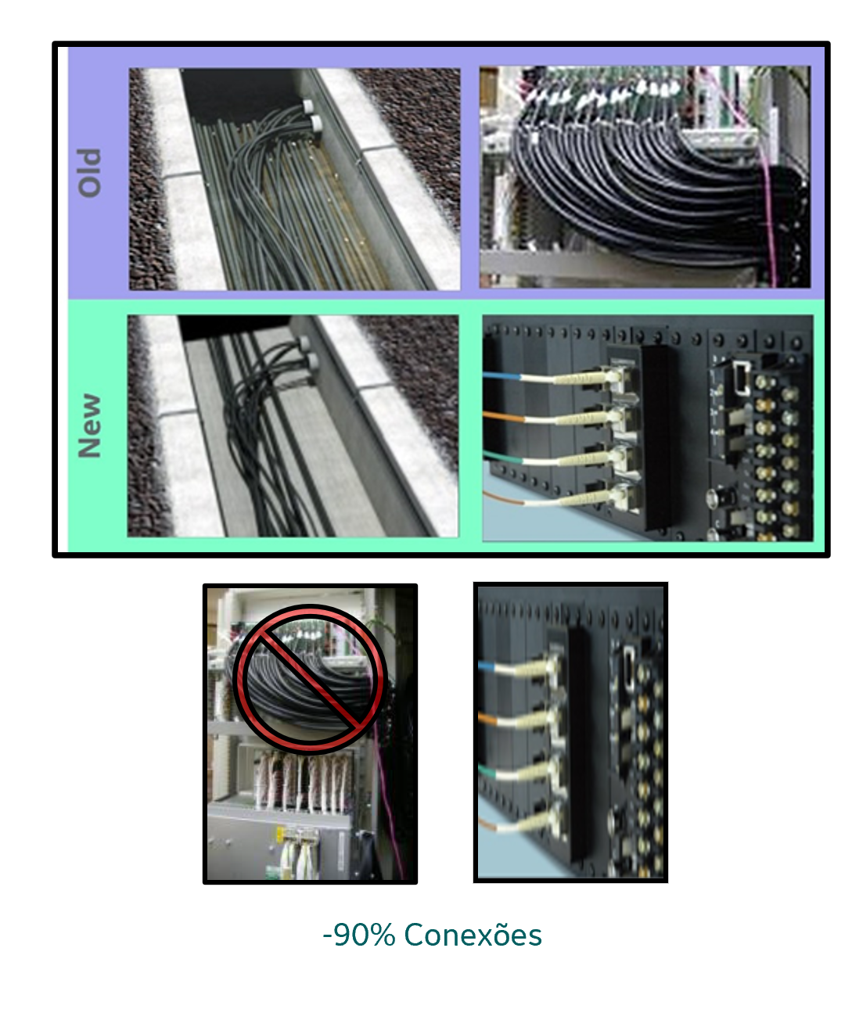

Subestação Digital – Benefícios/Vantagens
  REDUÇÕES:
  Fundações
  Espaço
  Trincheiras
  kms de cobre
  Conexão
  Pranchas
  Estandes
  Execução / Construção
  Engenharia
  Montagem / Teste
  Manutenção
  Tempo de execução
  MELHORIAS:
  Segurança elétrica
  Resiliência EMC
  Disponibilidade
  Interoperabilidade
  Flexibilidade
  Monitoramento remoto
  Manutenção Pred / Prev
  Segurança LPIT (Low power instrument transformer) - sem explosão
  Alta precisão LPIT
  LPIT Leves

Slide 5
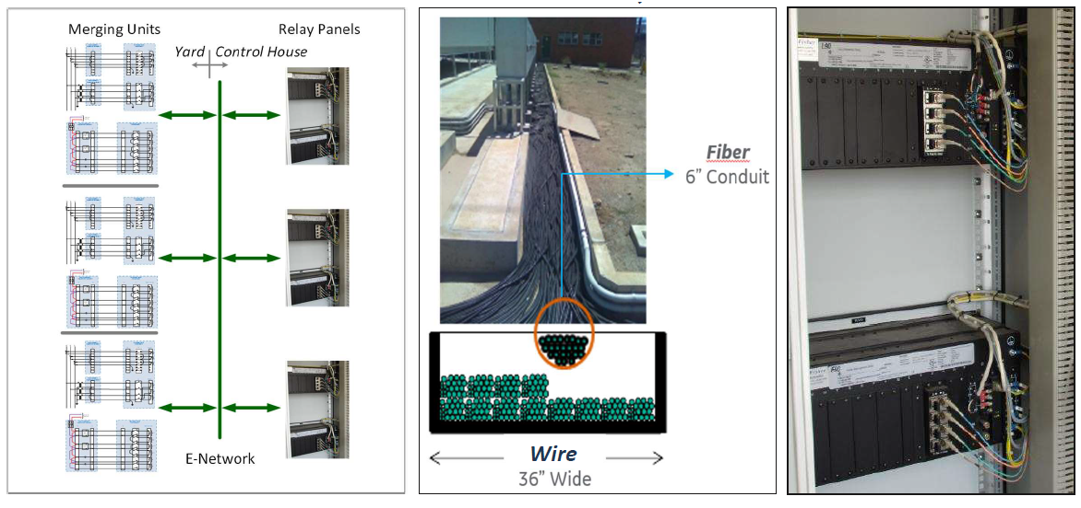
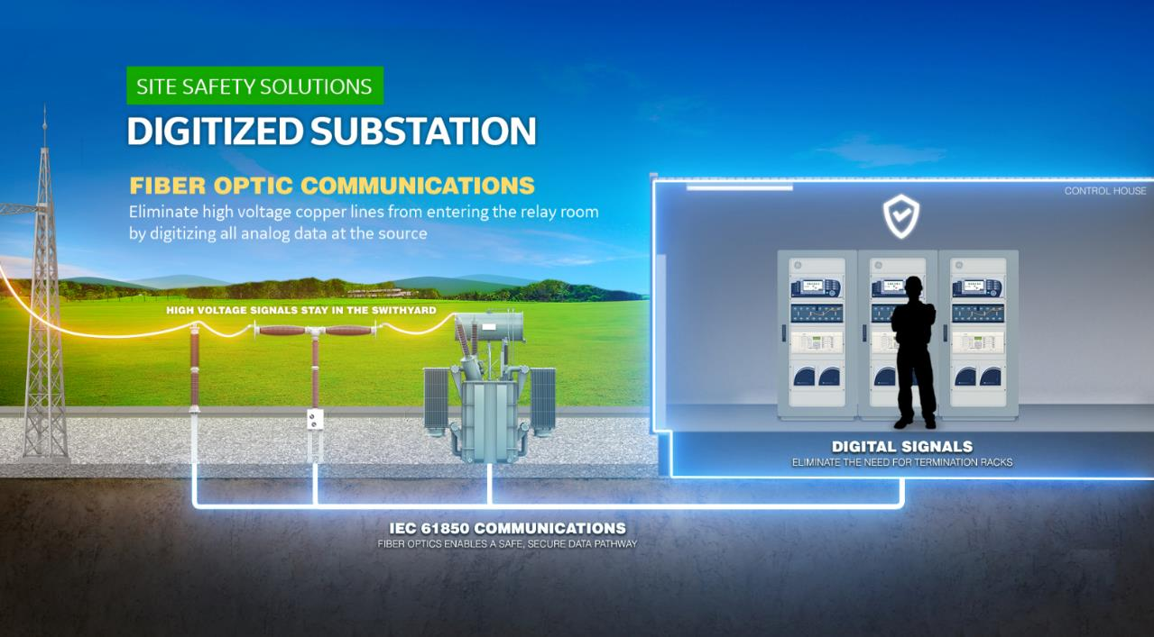
Subestação Digital – Benefícios/Vantagens

Slide 6
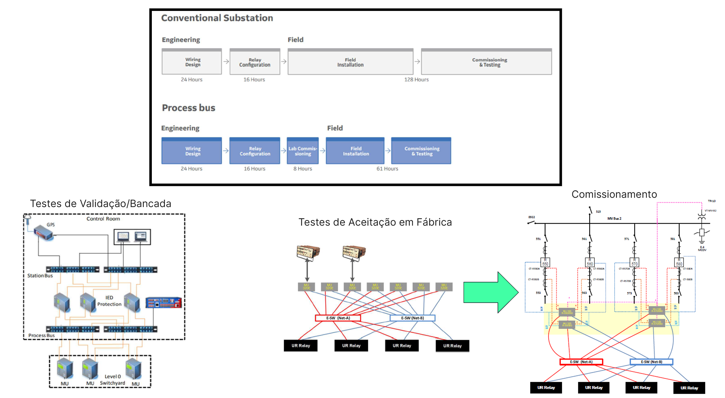
Subestação Digital – Benefícios/Vantagens

Slide 7
Projeto Convencional versus Projeto de Barramento de Processo/Barramento de Estação IEC 61850
  5 MAIORES ECONOMIAS (SPCS):
  #1 - Custo do Painel de Relé: 50% Menos
  #2 - Terminações e Cabos: 62% Menos
  #3 - Gerenciamento de Projeto: 49% Menos
  #4 - Instalação, Teste, Comissionamento: 39% Menos
  #5 - Projeto e Engenharia: 35% Menos
  Economia Total Geral do Projeto de 34%

Slide 8
SUBESTAÇÕES DIGITAIS - EXPERIÊNCIAS
EMPRESA PAÍS SE Nível de Tensão Situação
GE VERNOVA PER Manchay 220/60 kV DSS in Operation
GE VERNOVA PER San Miguel 220/60 KV DSS in Operation
GE VERNOVA BRA Lorena 500/230 kV DSS in Operation
GE VERNOVA BRA Sarandi 500/230 kV DSS in Operation
GE VERNOVA BRA Rio Claro II 230/138 kV DSS in Operation
GE VERNOVA BRA Castanhal 230/138 kV DSS in Operation
GE VERNOVA MEX Altamira II 440 kV DSS in Operation
GE VERNOVA COL Portugal 115/11.4 kV DSS in Operation
GE VERNOVA COL Terminal 115/11.4 kV DSS in Operation
GE VERNOVA COL Barzalosa 115/11.4 kV DSS in Operation
GE VERNOVA COL Calle Primeira 115/11.4 kV DSS in Operation
GE VERNOVA COL Rio 115/11.4 kV DSS in Operation
GE VERNOVA COL Occidente 115/34,5/11.4 Kv DSS in Operation
GE VERNOVA BRA SE SUL 345-88-13,8KV SAT process
GE VERNOVA BRA Teresina II 500/230 kV Workstatement

Slide 9
AS BARREIRAS PARA MAIOR UTILIZAÇÃO DA TECNOLOGIA NO SIN
ULTRAPASSADAS
Entendimento que a tecnologia é aplicável e segura;
Atualização do procedimento de rede do ONS contemplando a aplicação da tecnologia de Subestação Digital. “Submódulo 2.11 Requisitos mínimos para os sistemas de proteção, de registro de perturbações e de teleproteção” Revisão 2024.05.
ULTRAPASSANDO...quase lá
Capacitação prévia das equipes de Engenharia e Operações;
Criação de grupos de estudos nos agentes para desenvolvimento de especialistas na tecnologia de Subestação Digital;
Desenvolvimento por partes dos agentes de especificações técnicas para aplicação de subestações digitais em seus projetos;
Desenvolvimentos de ferramentas e soluções para monitoramento da rede de comunicação em Subestações Digitais;
Desenvolvimento por partes dos agentes e grupos de estudos/instituições internacionais e nacionais de procedimentos de testes de aceitação em fábrica e comissionamento com aplicação em subestações digitais;
A SEREM ULTRAPASSADAS
Iniciar os estudos para aplicação de subestação digital desde a concepção inicial do projeto. Desta forma as comparações de redução de CAPEX e OPEX poderão ser realizadas de forma justa e coerente;
Aplicação em sua totalidade de cibersegurança para sistemas IEC 61850;
Capacitação prévia de time interno nos agentes em relação a Cibersegurança;
Aplicação de forma mais efetiva da norma IEC 61850 e seus protocolos em sistemas SEP e WAMPAC;
Entender que Digitalização do Sistema Elétrico não é futuro...é o presente e uma realidade.

Slide 10
OBRIGADA
GE VERNOVA
ANNELISE ANDERSON BITTENCOURT
annelise.bittencourt@ge.com
(48) 98843-6348

Slide 11
